Slide 1

主日信息：『讓愛天天住我家』
林錫釧 牧師
6  16  2013

Slide 2

讓愛天天住我家
http://www.youtube.com/watch?v=2iEQGP_N7-I

Slide 3



婚
生
教
養

Slide 4
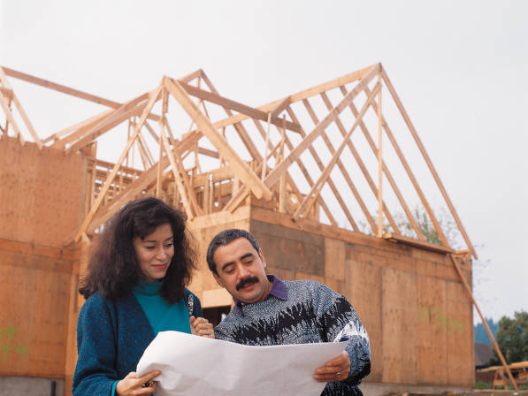
若不是耶和華建造房屋，建造的人就枉然勞力；若不是耶和華看守城池，看守的人就枉然警醒。
（詩一廿七1）

Slide 5


LOVE

Slide 6


迎接愛的根源進駐我家

Slide 7


Slide 8



Slide 9

親愛的弟兄啊，我們應當彼此相愛，因為愛是從神來的……神就是愛。 （約壹四7-8）
我們愛，因為神先愛我們。
（約壹四19）

Slide 10
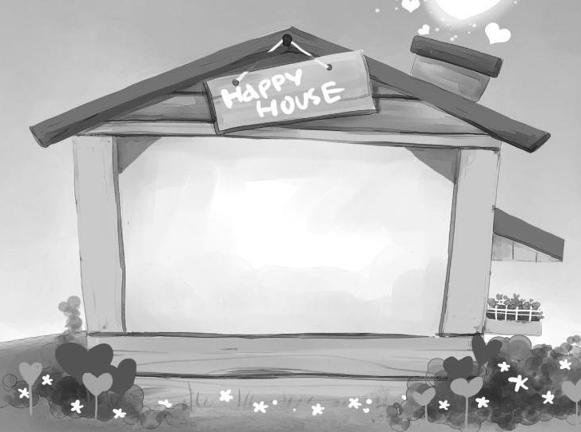
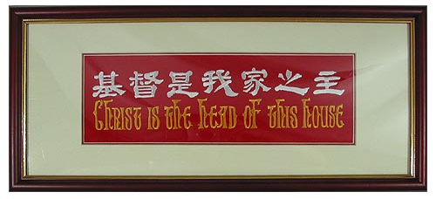


Slide 12

培育愛的態度根植我家

Slide 13

愛是恆久忍耐，又有恩慈；愛是不嫉妒；愛是不自誇，不張狂，不做害羞的事，不求自己的益處，不輕易發怒，不計算人的惡，不喜歡不義，只喜歡真理；凡事包容，凡事相信，凡事盼望，凡事忍耐。愛是永不止息。

Slide 14


葛福偉
我們的人格特質就是神用來磨平我們配偶性格尖銳部位的砂紙。我們都知道砂粒的刺激能在蚌內製造出珍珠；同樣地，當你們性格在互相摩擦的同時，神也正在你們的婚姻中製造某種寶貴的東西。

Slide 15


Slide 16

展現愛的行動建造我家

Slide 17
我們相愛，不要只在言語和舌頭上，總要在行為和誠實上。（約壹三18）

Slide 18

成功家庭10特點
溝通
聆聽
彼此肯定和支持
互相尊重和信任
將心事與家人分享
分擔責任
明辨是非
重視傳統和禮儀
有共同的信仰
尊重隱私

Slide 19
迎接愛的根源進駐我家

Slide 20
培育愛的態度根植我家

Slide 21
展現愛的行動建造我家

